Slide 1
„Jak dawniej gospodarowano” „How did people work in the past”

Slide 2
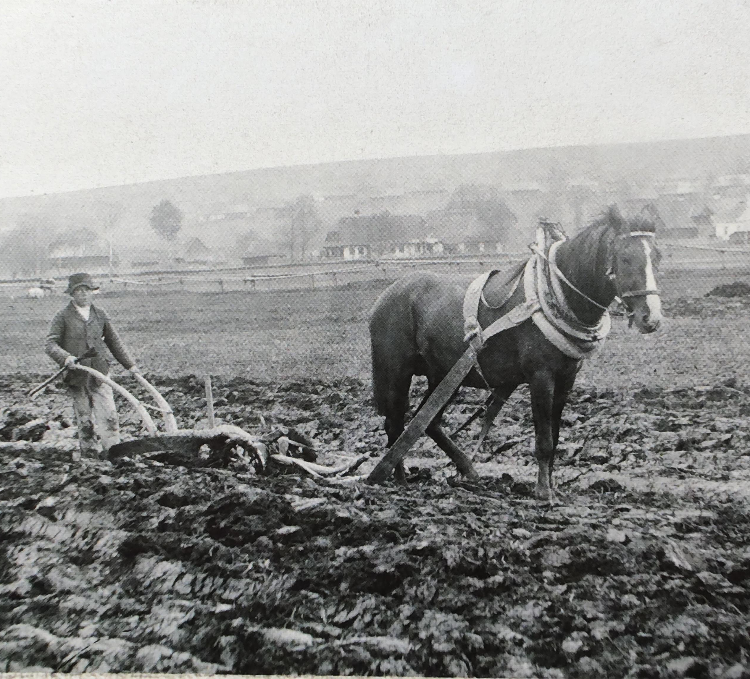
Orka
Przygotowanie pola pod zasiew

Slide 3
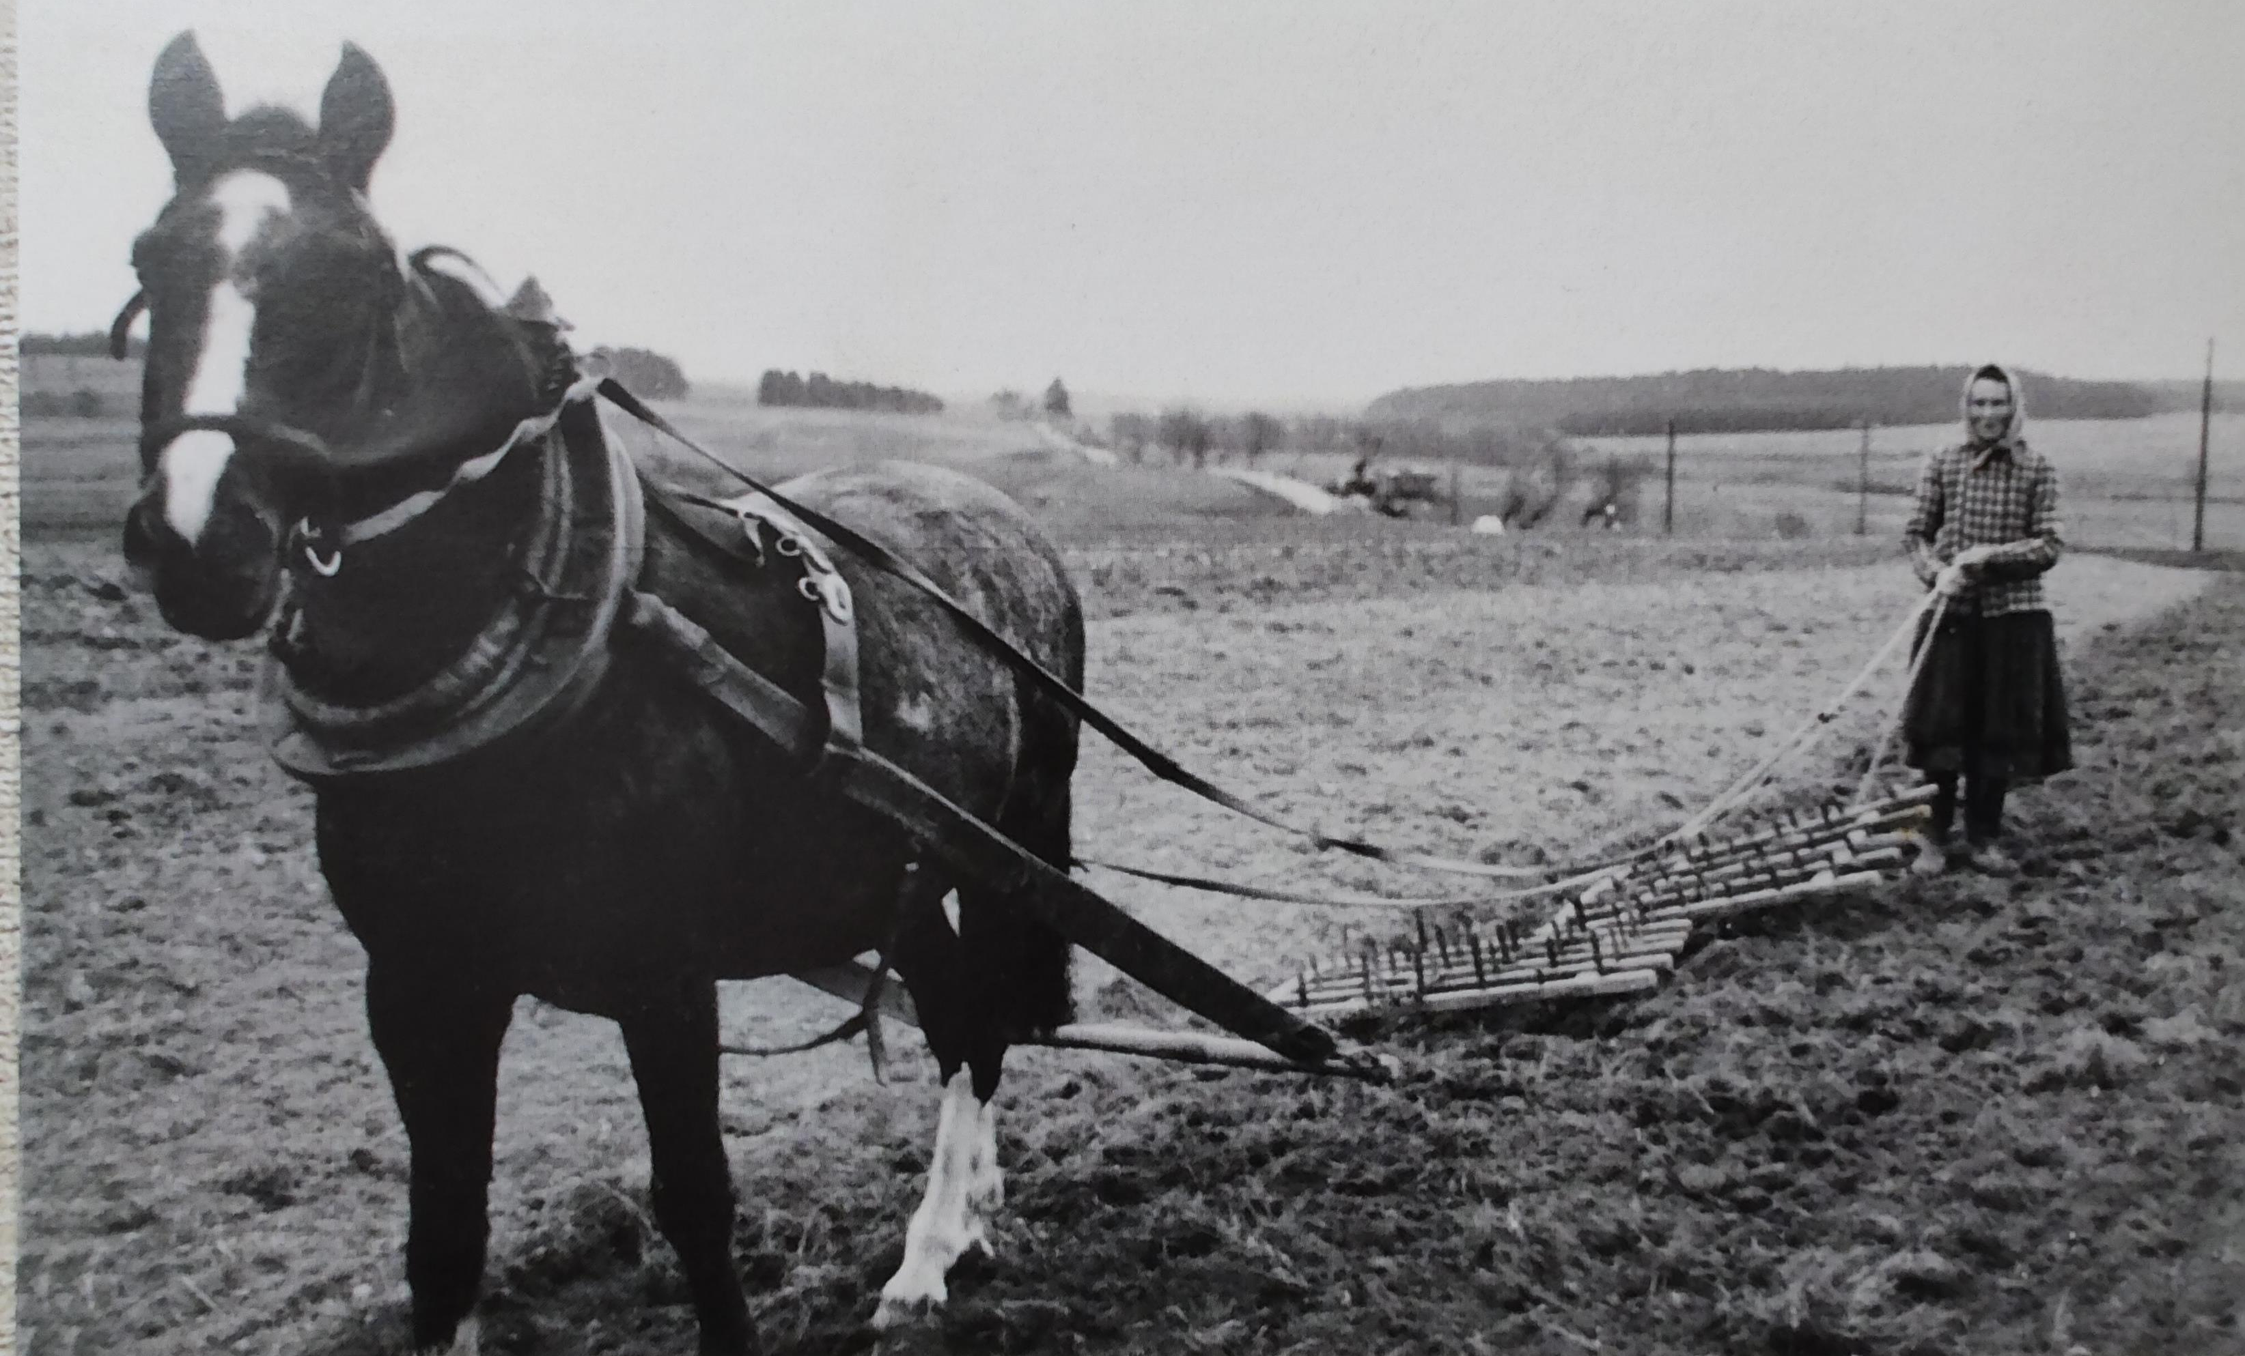
Bronowanie
Przygotowanie pola pod zasiew

Slide 4
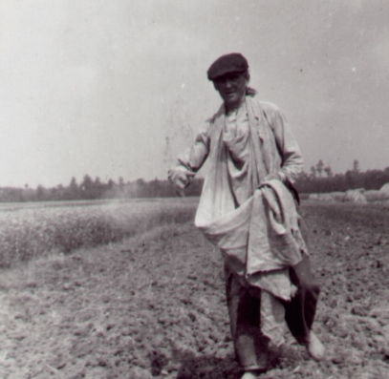
Zasiewanie pola

Slide 5
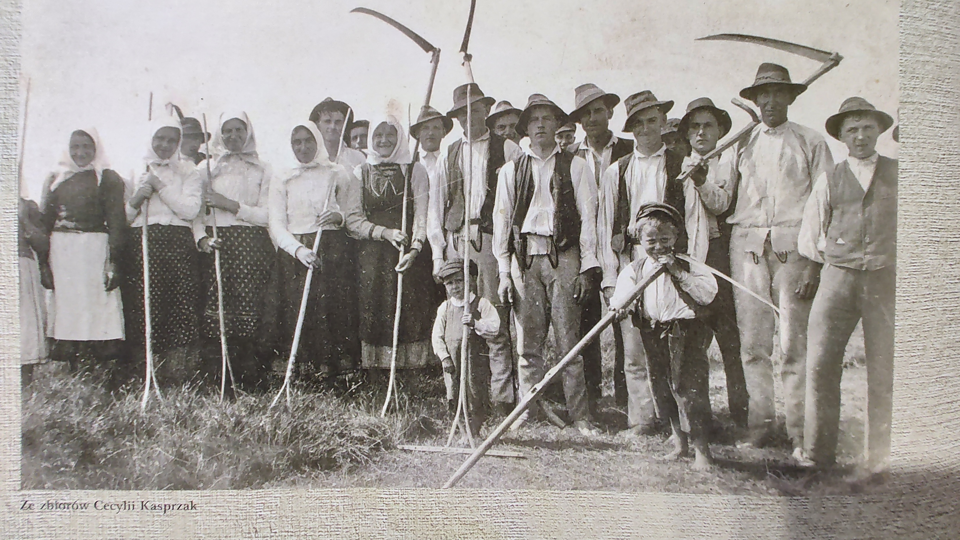
Żniwa

Slide 6
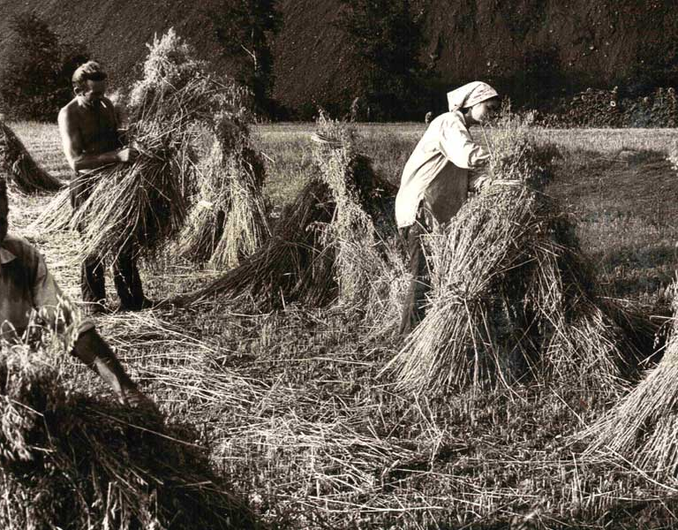
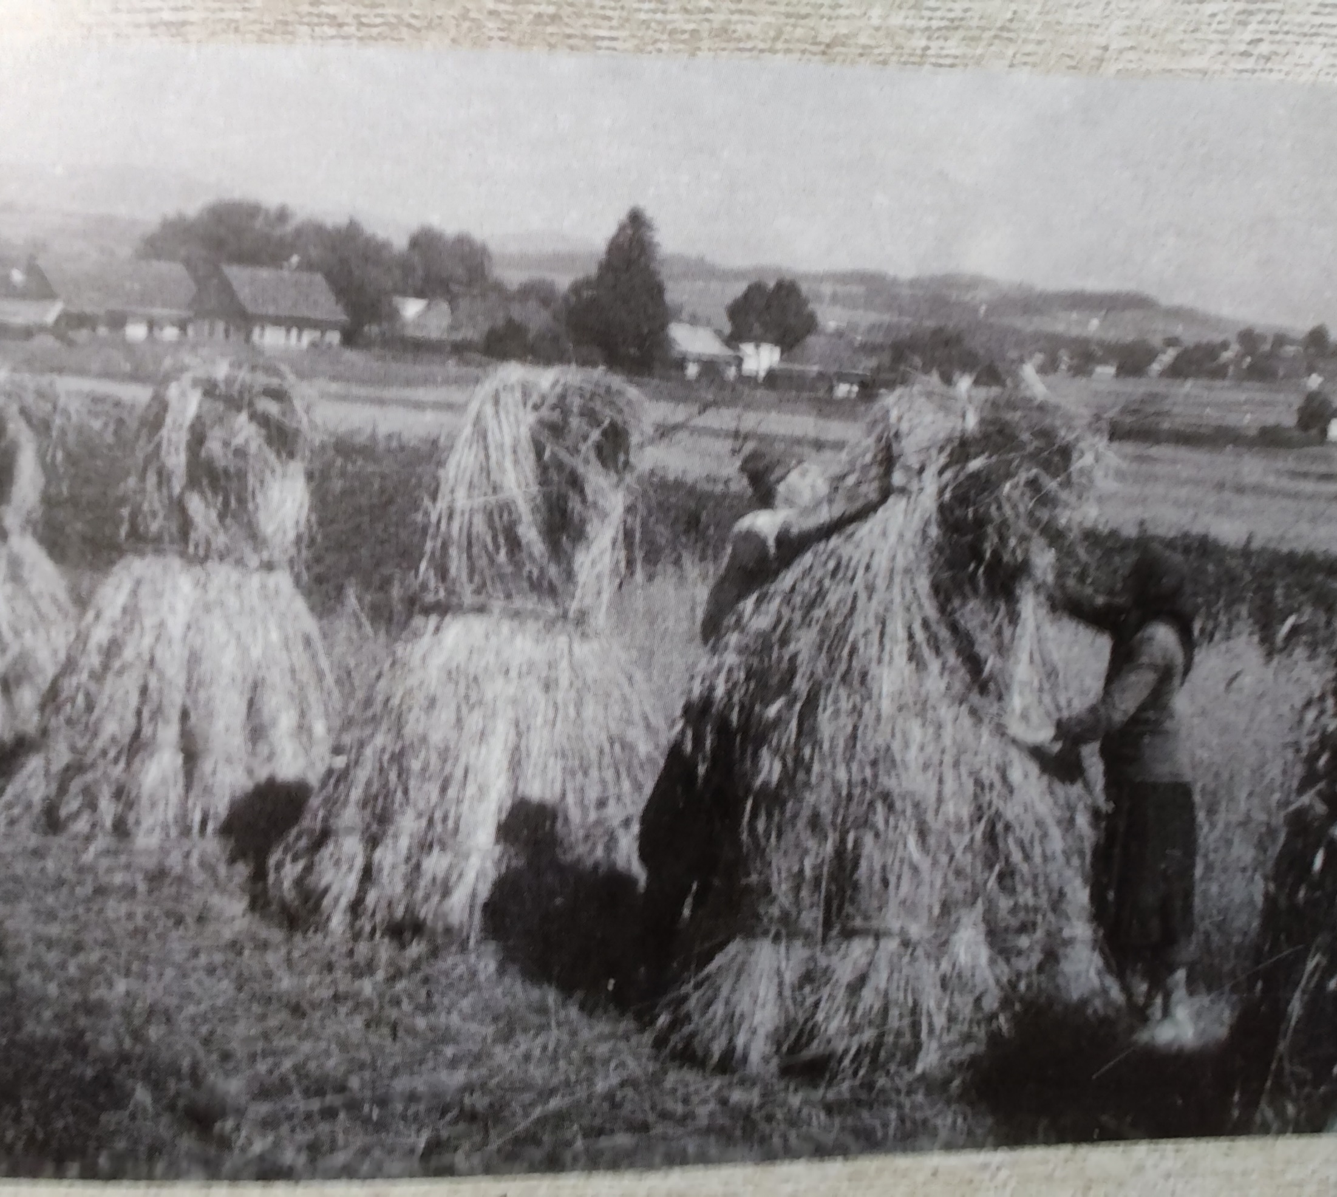
Żniwa
Układanie zboża w snopki

Slide 7
Żniwa

Slide 8
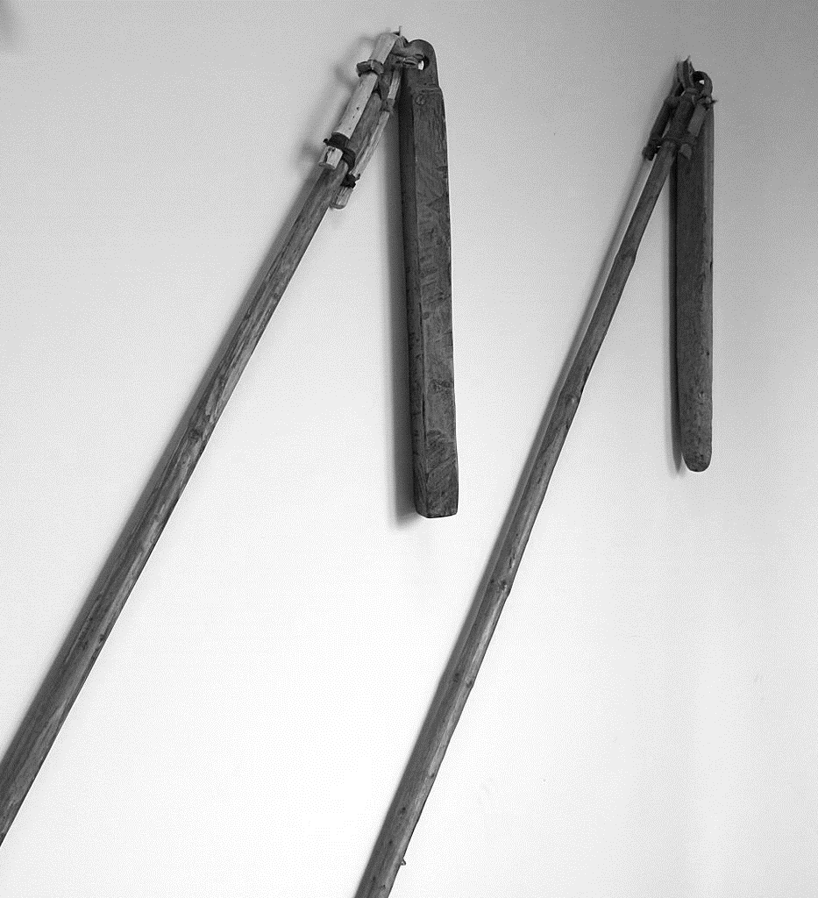
Cep
Ręczne
młócenia zboża

Slide 9
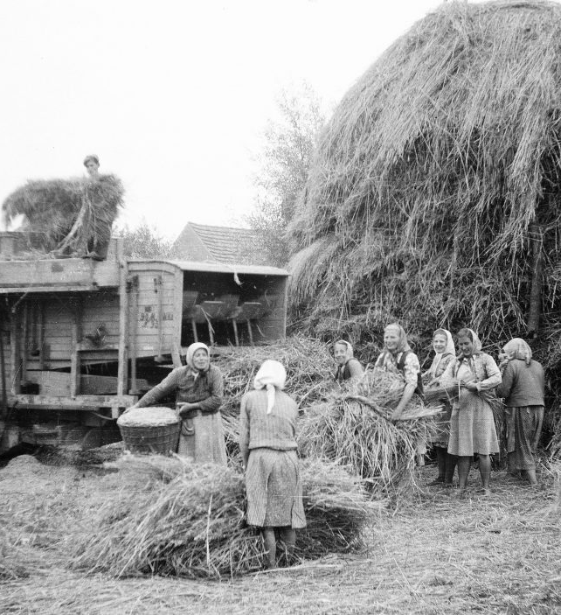
Młócenie zboża

Slide 10
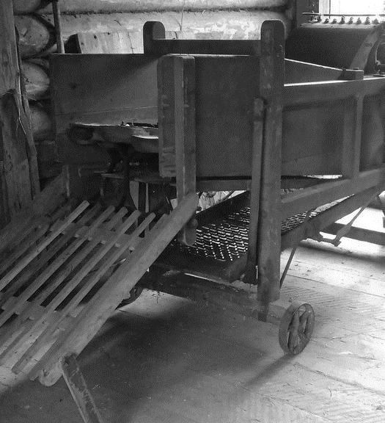
Młockarnia
Służyła do omłotu zbóż (oddzielanie ziaren zboża od kłosów)

Slide 11
Wiejnia
Służyła do oddzielenia
ziarna od plew

Slide 12
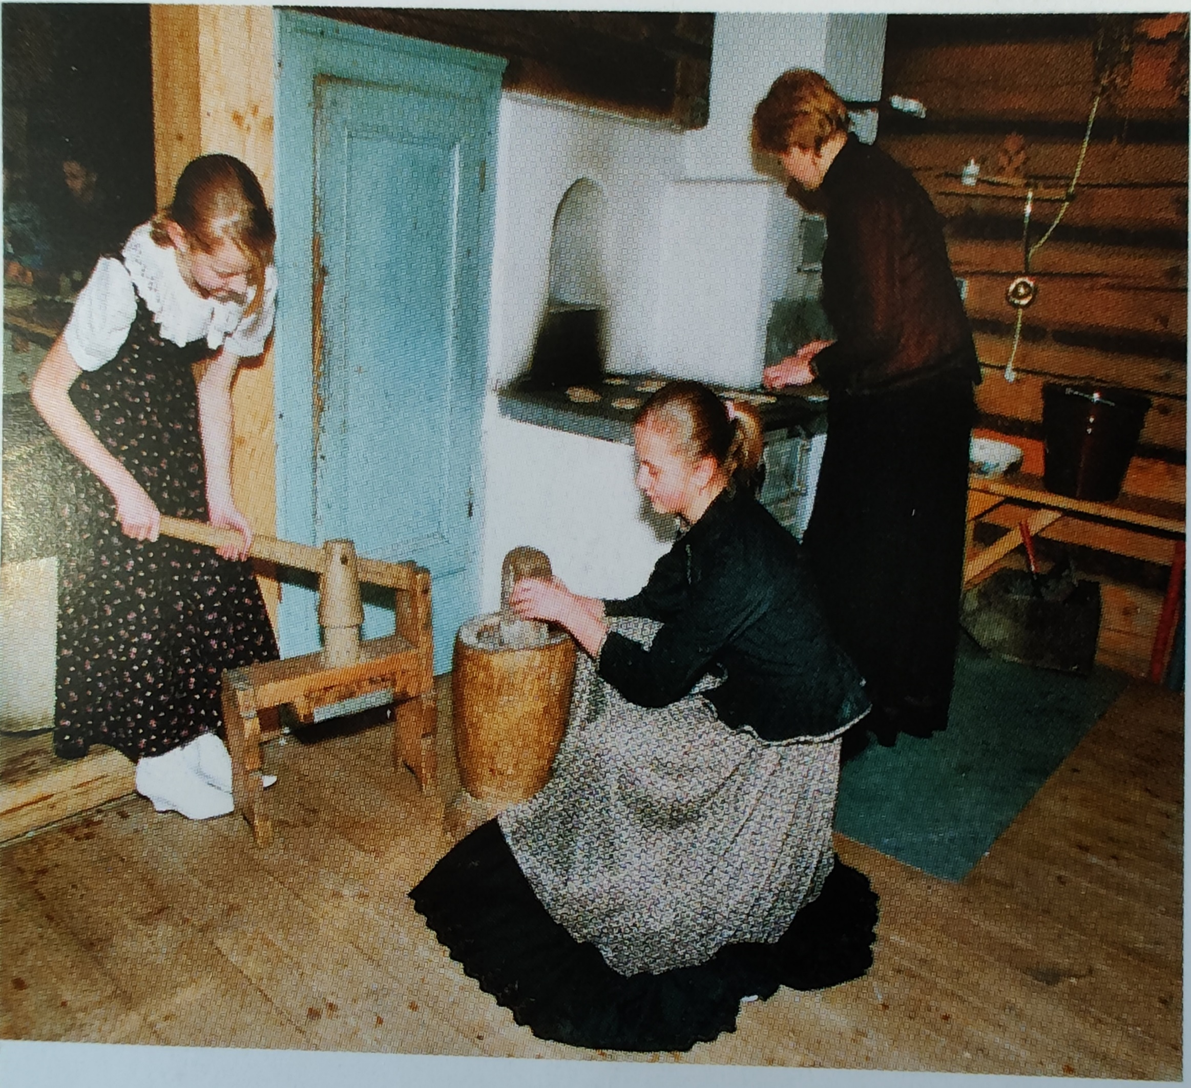
Przygotowanie mąki

Slide 13
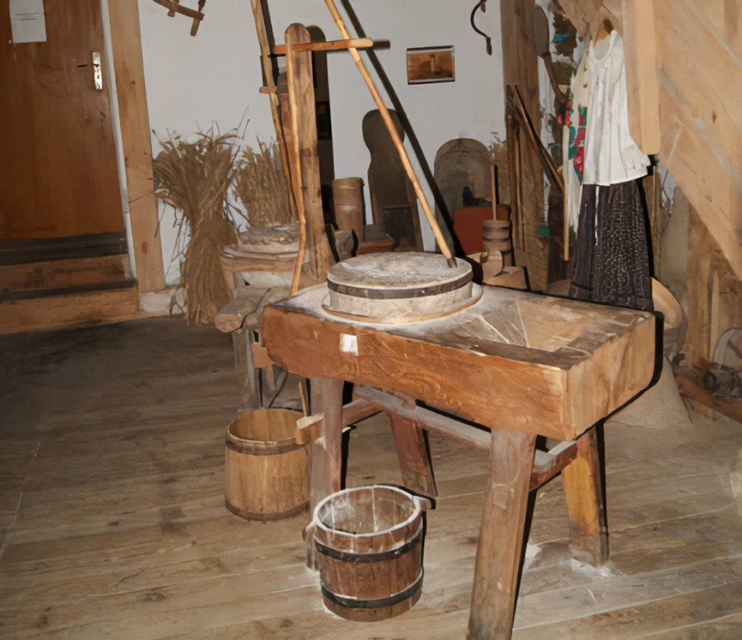
Żarna
Domowy młynek do zboża

Slide 14
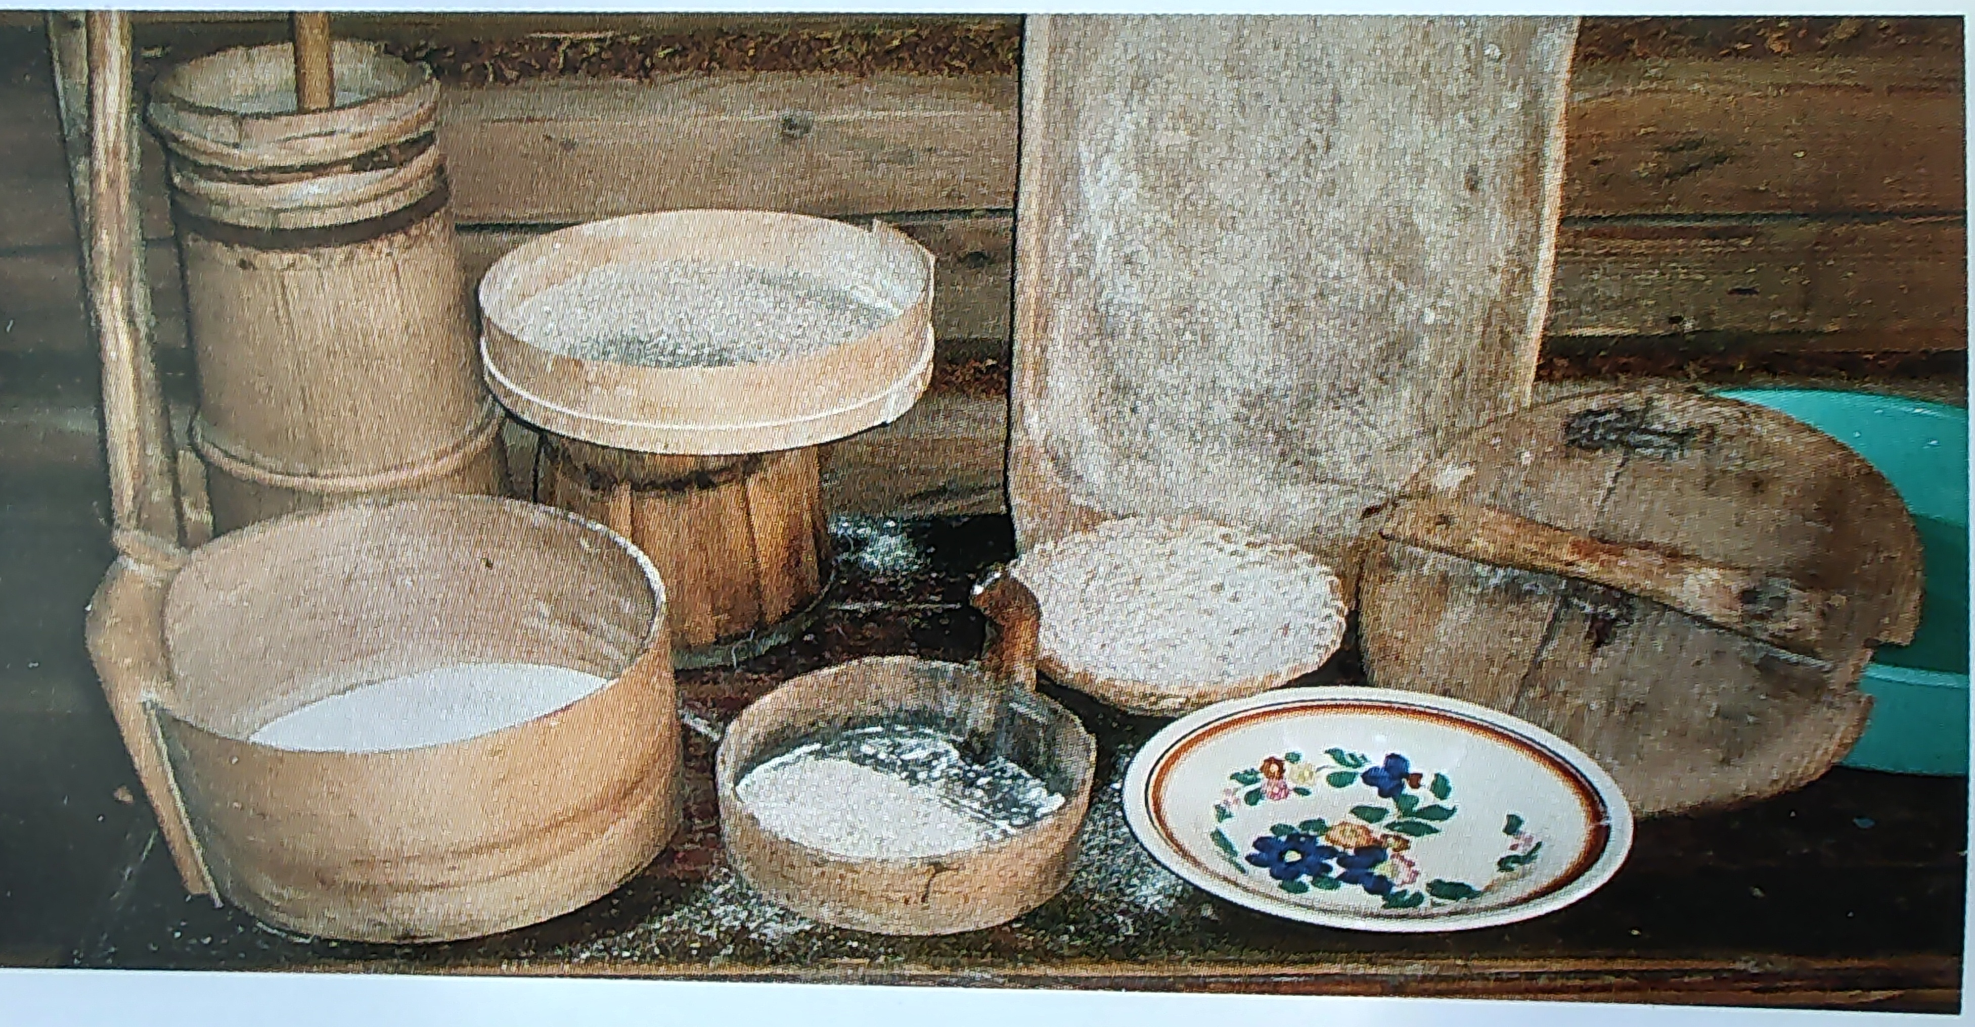
Narzędzia do pracy z mąką

Slide 15
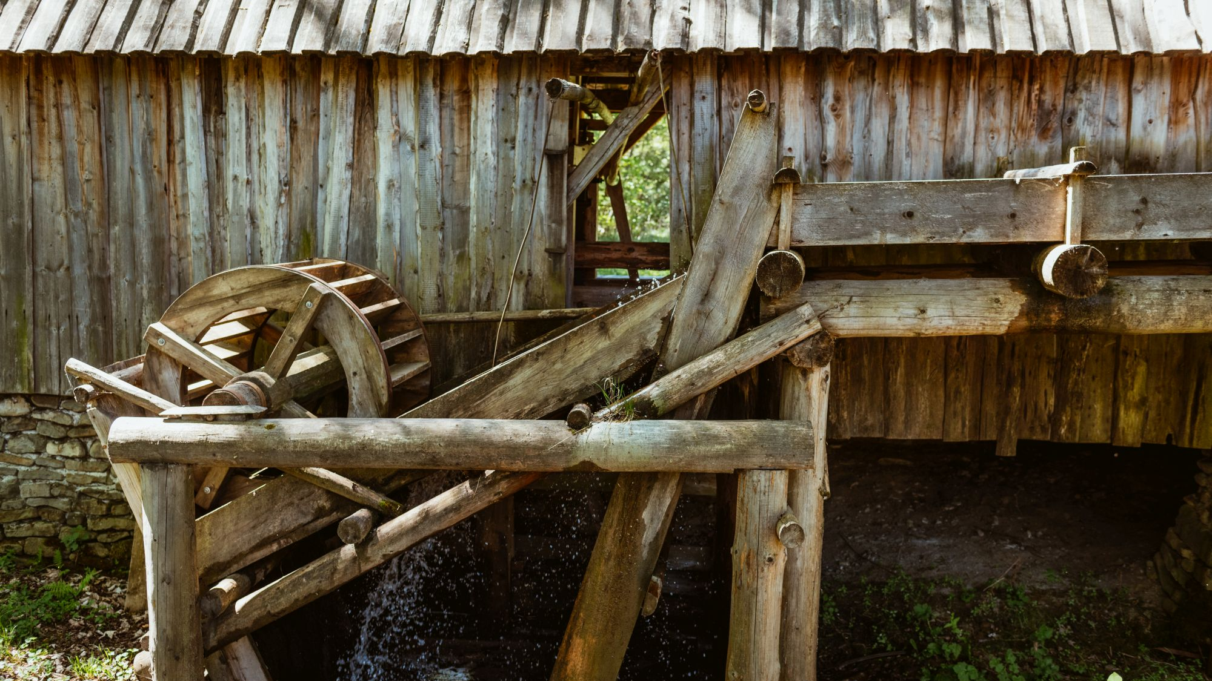
Tartakomłyn
Młyn
napędzany wodą

Slide 16
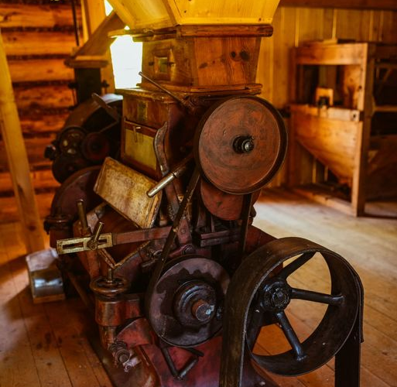
Młyn

Slide 17
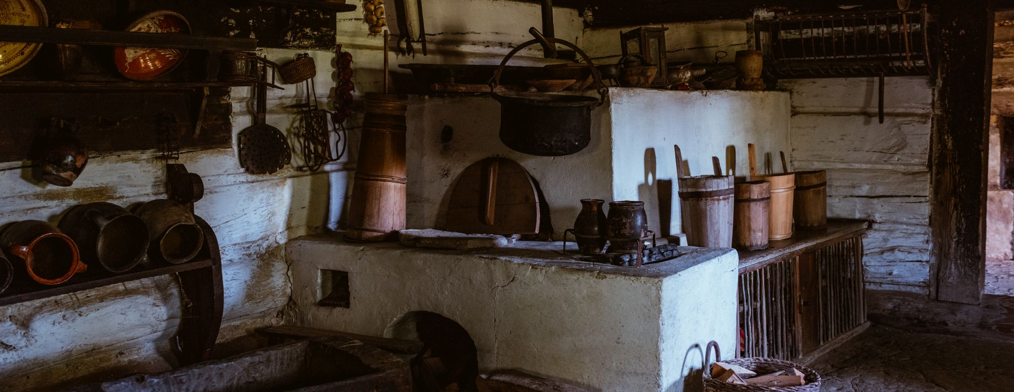
Piec w dawnej izbie

Slide 18
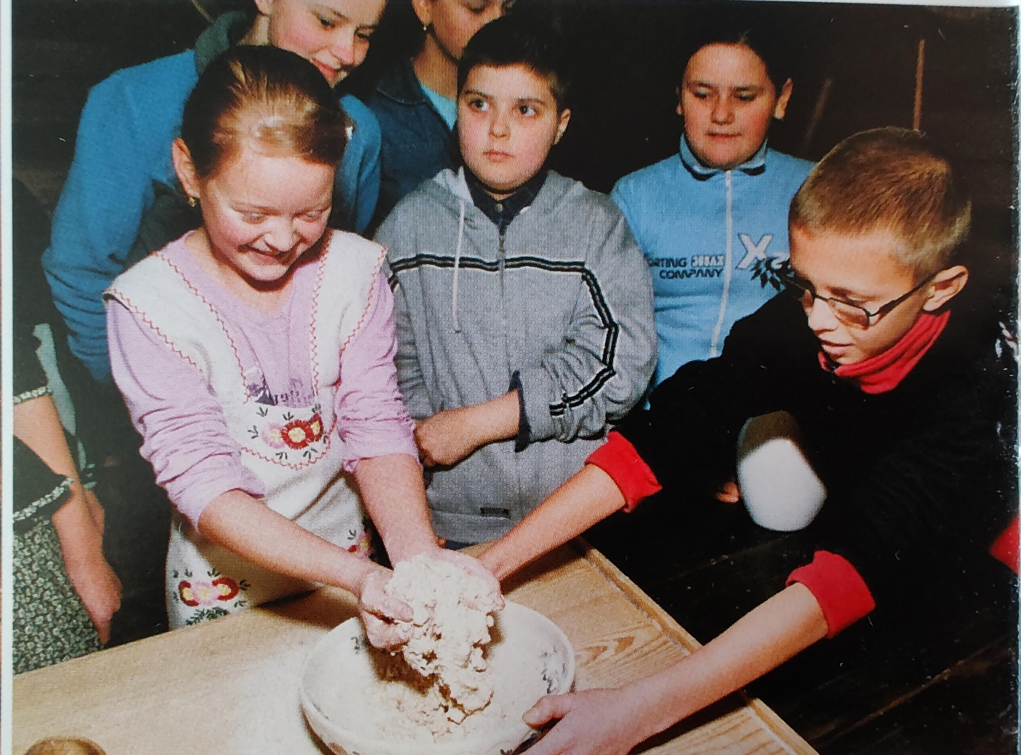
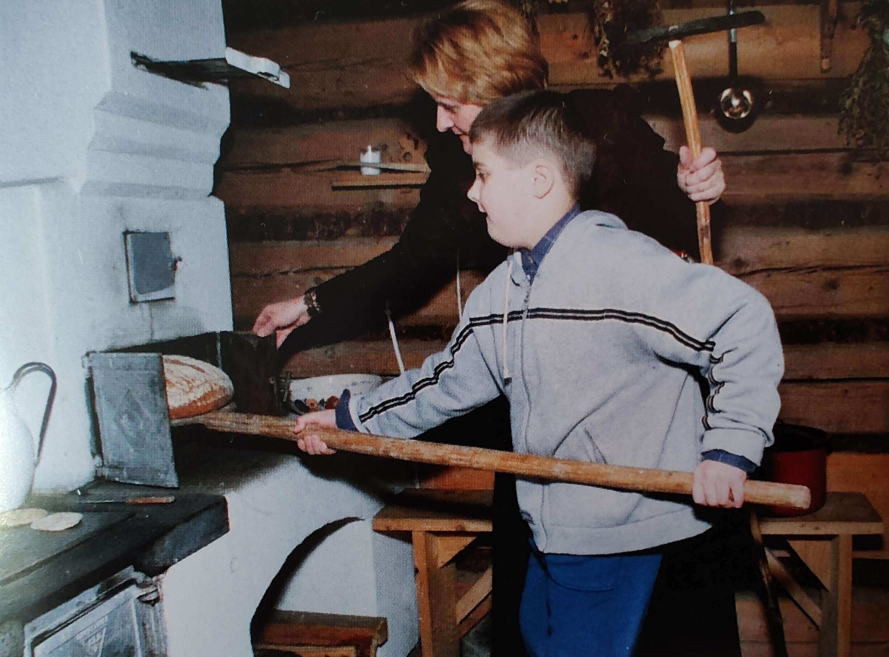
Wypiek chleba

Slide 19
Źródła:
https://skansenova.pl/
https://zwrot.cz/2020/10/w-piosku-mlocono-krzyce-dawna-odmiane-zyta/
Żarna rotacyjne jako domowe młynki zboża (24ikp.pl)
https://podhalanka.pl/
http://winsko-historia.pl/
https://www.laliny.hekko24.pl/
https://bilgorajska.pl/
„moskole, mamcorki, bukrety…” Orawski Park Etnograficzny w Zubrzycy Górnej

